Slide 1

Algoritmo di Swarm Intelligence per il coordinamento di stormi implementato su framework Mesa
Tesi di Laurea in
Ingegneria Informatica
Candidato
Matteo Gambella
Relatori
Prof. Mario G.C.A. Cimino
Prof. Gigliola Vaglini
Ing. Federico A. Galatolo

Slide 2
Introduzione e Problema
In futuro ci si aspetta di poter osservare sciami (swarm) di droni che si coordinano per operazioni di pick-up e consegna, sorveglianza e esplorazione. Da ciò ne deriva la notevole rilevanza che hanno assunto gli algoritmi di Swarm Intelligence i quali nascono dall’osservazione di particolari comportamenti di alcune specie animali che vengono definiti comportamenti emergenti. Tra questi vi è il flocking ( dall’inglese flock, stormo).
Problema
Come possiamo implementare un algoritmo di coordinamento di stormi?
Matteo Gambella 2

Slide 3
Soluzione
Utilizzo del framework Mesa.
Esso consente facilmente di costruire modelli di tipo ABM (Agent-Based Model) e visualizzarli tramite un’interfaccia grafica interattiva.
Va implementata una classe per il modello e una per gli agenti.
Gli agenti seguiranno tre semplici regole ognuna con un suo raggio di azione configurabile da file di configurazione.
Le tre regole sono quelle classiche del flocking : separazione, allineamento e coesione.
Gli agenti si muovono su una griglia toroidale.
Matteo Gambella 3

Slide 4
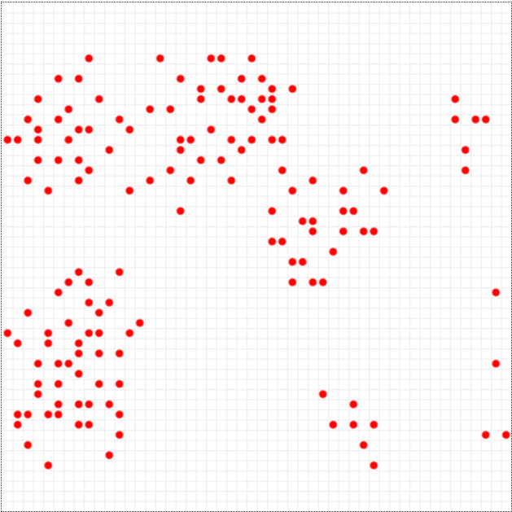
Risultati
Esempio di output ottenuto con i seguenti parametri.
Raggi di azione:
Raggio di avoid : 1
Raggio di align : 3
Raggio di aproach : 5
Numero agenti: 150
Dimensione mappa : 50 x 50
Un output simile può essere osservato in media dopo alcune decine di step.
I flock si combinano e ricombinano con discreta velocità.
Il codice è relativamente breve.
Matteo Gambella 4

